Slide 1
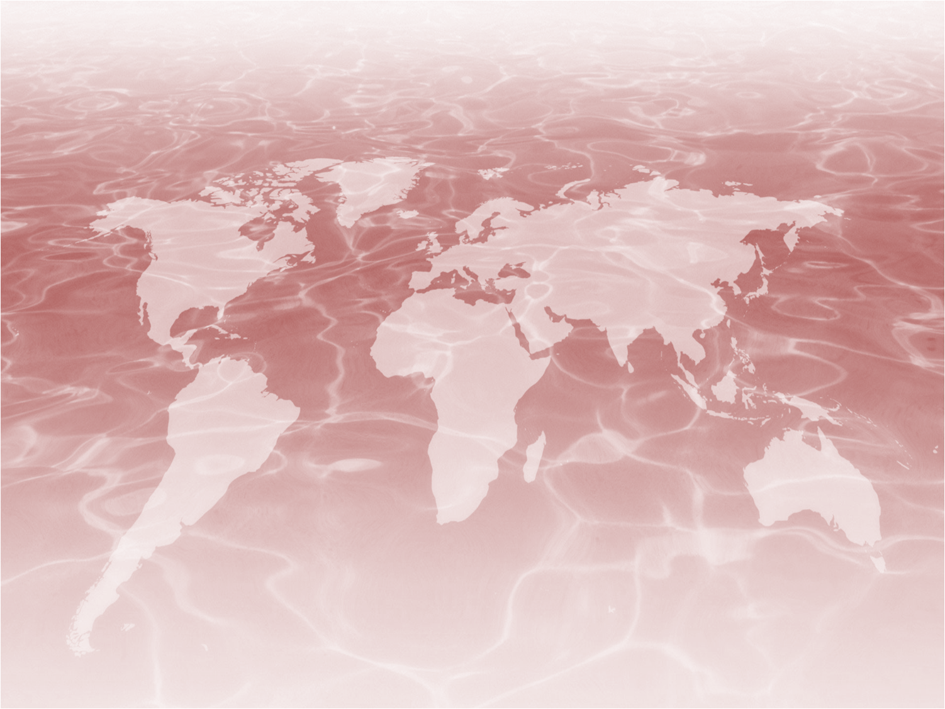
























SEVERNÁ A STREDNÁ ÁZIA
príroda
obyvatelia
hospodárstvo
1
2
1
2
1
2
3
4
3
4
3
4
5
6
5
6
5
6
7
8
7
8
7
8

Slide 2
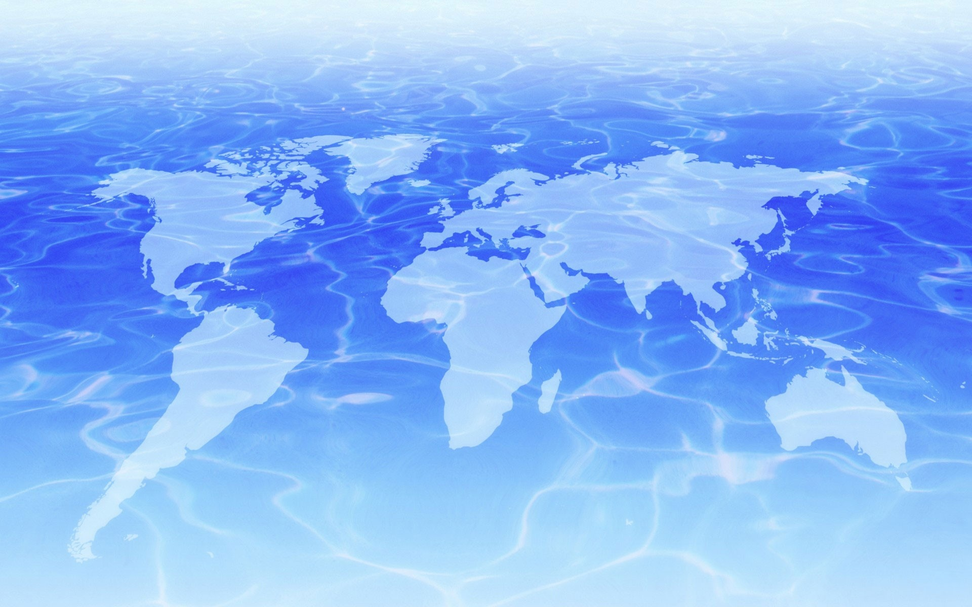

Ktoré rieky tečú cez severnú Áziu? (3)
Ob, Jenisej, Lena, Irtyš, Angara, Amur

Slide 3
Čo vieš o pôdach väčšej časti severnej Ázie?
- dlhodobo zamrznuté
- močiare

Slide 4
Ktoré pohoria oddeľujú strednú Áziu od východnej Ázie?
Pamír, Ťanšan, Altaj

Slide 5
Čo vieš o jazere Bajkal? (1)
- najhlbšie na svete
najväčšia zásobáreň pitnej vody
vyteká z neho rieka Angara

Slide 6
Ktoré sú najvýznamnejšie rieky strednej Ázie a čo o nich vieš?
Amudarja, Syrdarja - vysychajú

Slide 7
Aký typ krajiny je najviac rozšírený v severnej Ázii?
ihličnatý les - tajga

Slide 8
Aké podnebie je v strednej Ázii? Aké sú letá a zimy?
kontinentálne
letá sú veľmi horúce, zimy sú veľmi studené

Slide 9
Ako sa volajú dve púšte v strednej Ázii?
Karakum, Kyzylkum

Slide 10

Koľko obyvateľov žije v strednej Ázii?
asi 60 miliónov

Slide 11
Ako ináč môžeme nazvať severnú Áziu?
Sibír (Spiaca zem)

Slide 12

Ktorý národ tvorí väčšinu obyvateľov severnej Ázie?
Rusi

Slide 13
Ktoré náboženstvo sa už v stredoveku rozšírilo v strednej Ázii?
islam

Slide 14
Ktoré sú najväčšie mestá strednej Ázie?
Taškent, Almata

Slide 15
Koľkokrát viac obyvateľov žije v severnej Ázii ako na Slovensku?
sedemkrát viac

Slide 16
Ktoré sú najvýznamnejšie mestá severnej Ázie?
Novosibirsk, Vladivostok

Slide 17
Kto ovládol územie strednej Ázie v 19. storočí?
cárske Rusko a neskôr Sovietsky zväz

Slide 18
Čo sa ťaží v strednej Ázii? (3)
ropa, zemný plyn, uhlie, urán, rôzne rudy

Slide 19
Prečo do strednej Ázie putuje málo turistov? (2)
zlé cesty
chýbajúce vybavenie
obavy o bezpečnosť

Slide 20
Čo sa ťaží v západnej časti severnej Ázie?
ropa a zemný plyn

Slide 21
Čo sa pestuje najmä v zavlažovaných častiach strednej Ázie?
bavlník

Slide 22
Ako sa volá najdlhšia železnica na svete, ktorá vedie cez severnú Áziu?
Transsibírska magistrála

Slide 23
Čo sa ťaží vo východnej časti severnej Ázie?
diamanty, zlato

Slide 24
Čo je postavené v Kazachstane pri Bajkonure?
kozmodróm

Slide 25
Čo sa ťaží v strednej časti severnej Ázie?
železná ruda, uhlie

